Slide 1

ĐẠI HỌC ĐÀ NẴNG
TRƯỜNG ĐẠI HỌC BÁCH KHOA
Khoa Điện tử viễn thông
Môn: Lập trình đa nền tảng
GVHD: TS. Nguyễn Duy Nhật Viễn
Đề tài: GetX - State Management và Navigation
Nhóm: - Phan Văn Danh - 106220212
- Nguyễn Hồng Ân -106220208

Slide 2
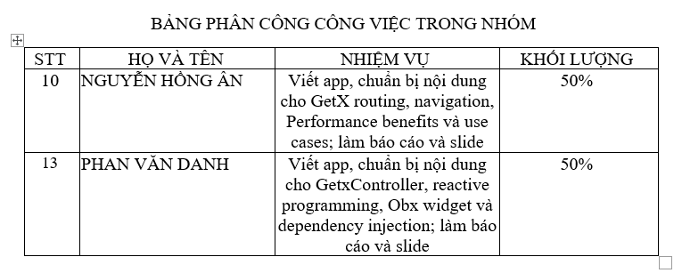
  SỬ DỤNG GETX TRONG STATE MANAGEMENT VÀ NAVIGATION
Ứng dụng App bán hàng với GetX
Nhóm: - Phan Văn Danh <106220212>
- Nguyễn Hồng Ân <106220208>

Slide 3
1. Mục tiêu và yêu cầu của đề tài
a. Mục tiêu
  Hiểu và ứng dụng GetX trong quản lý trạng thái
(state management) và điều hướng (navigation).
  Xây dựng ví dụ minh họa rõ ràng, trực quan.
  Phân tích ưu điểm về hiệu năng và các trường hợp
sử dụng thực tế (use cases).
b. Yêu cầu cụ thể
  Sử dụng GetxController và Reactive Programming
2. Sử dụng Obx widget và Dependency Injection
3. Áp dụng GetX Routing và Navigation
4. Trình bày Performance Benefits và Use Cases

Slide 4
2. Cơ sở lý thuyết
a.Các thư viện quản lý state phổ biến nhất trong Flutter.
  BLoC (Business Logic Component)
  GetX
  Provider
  Riverpod
b.Giới thiệu về GetX.
  State Management – Quản lý trạng thái ứng dụng.
  Dependency Injection – Quản lý các đối tượng (controller, service) dễ dàng.
  Route Management – Điều hướng(routing) và quản lý các màn hình (pages).
→ Cấu trúc GetX được thiết kế nhẹ, không phụ thuộc vào BuildContext, giúp tăng hiệu năng và giảm boilerplate code.

Slide 5
Ví dụ:

Slide 6
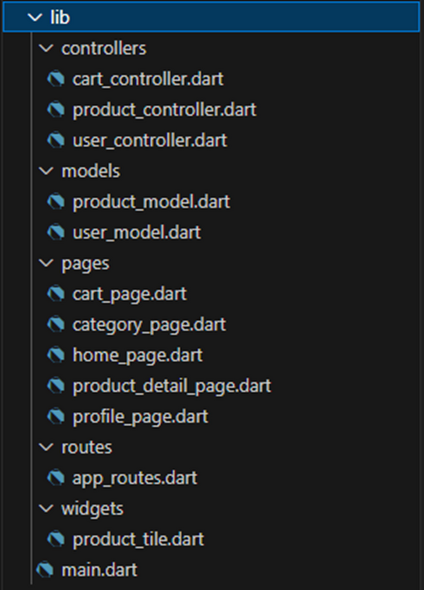
3. Nội dung và cách triển khai
3.1. Cấu trúc
Controllers: chứa các controller điều khiển logic ứng dụng và quản lý trạng thái
Models: chứa các lớp mô hình dữ liệu
Pages: chứa các màn hình chính của ứng dụng
Routes: định nghĩa danh sách route và quản lý điều hướng giữa các trang
Widget: chứa các widget được tái sử dụng ở các trang

Slide 7
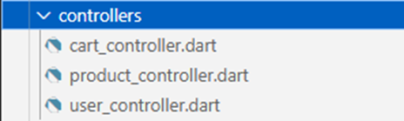
3. Nội dung và cách triển khai
3.2. GetxController và Reactive Programming
a. Định nghĩa
- GetxController là nơi chứa dữ liệu và logic điều khiển của ứng dụng.
- Reactive Programming cho phép UI tự động cập nhật khi dữ liệu thay đổi, không cần gọi setState().
Thư mục sử dụng:
b. Sử dụng GetxController và Reactive Programming
Mục đích:
  Mỗi controller chịu trách nhiệm quản lý logic và dữ liệu cho một phần của app.
  Nhờ .obs, UI tự động cập nhật khi dữ liệu thay đổi — không cần setState().

Slide 8
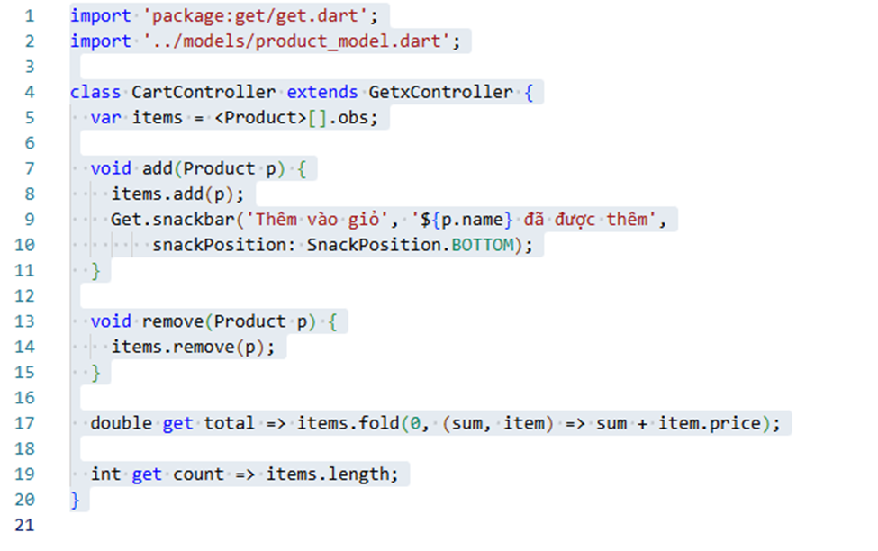
Ví dụ: cart_controller.dart
Giải thích
  cartItems là Reactive List (RxList) → UI tự động cập nhật khi thêm hoặc xoá sản phẩm.
  Đây chính là Reactive Programming: dữ liệu thay đổi → UI thay đổi theo.

Slide 9


3. Nội dung và cách triển khai
3.3. Sử dụng Obx widget và Dependency Injection
a. Định nghĩa
– Obx widget:Là widget đặc biệt của GetX dùng để quan sát biến reactive.Khi giá trị .obs thay đổi → Obx tự động rebuild UI.
Thư mục sử dụng:
b. Mục đích:
– Obx giúp quan sát và rebuild UI khi dữ liệu trong controller thay đổi.
– Dependency Injection (Get.put, Get.find) dùng controller ở bất kỳ đâu mà không cần truyền qua constructor hay context.

Slide 10
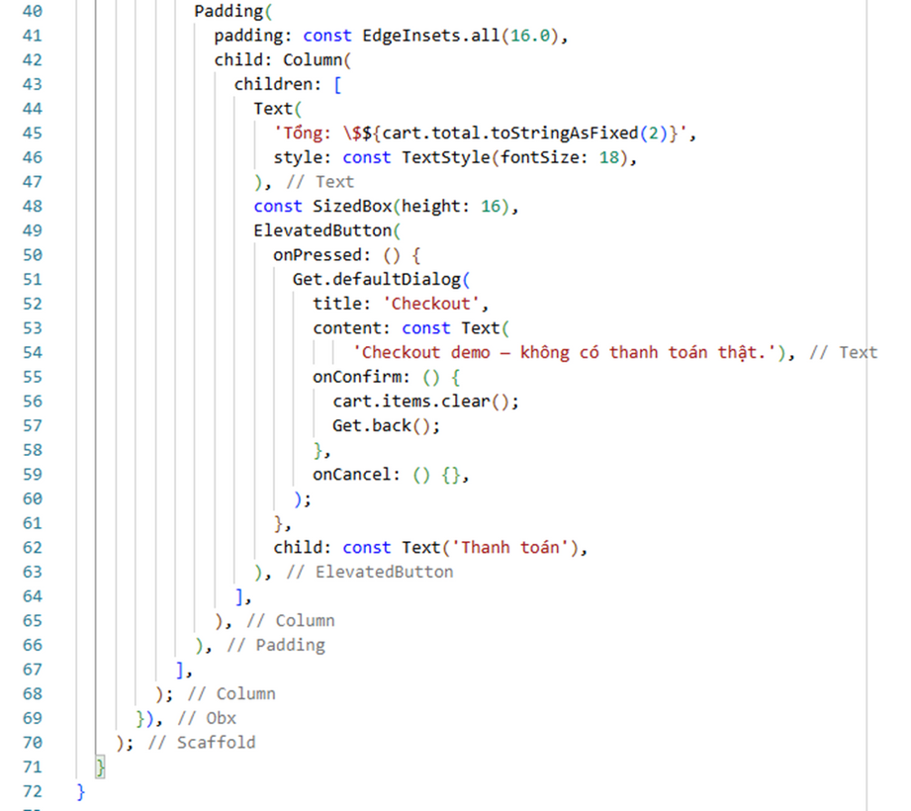
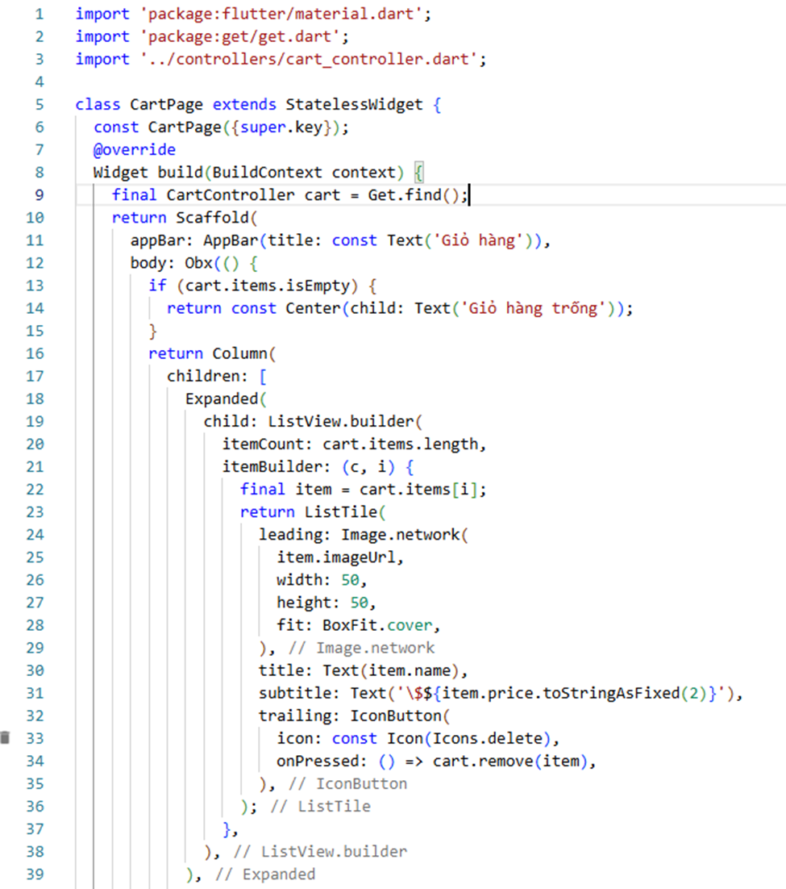
Ví dụ:cart_page.dar

Slide 11
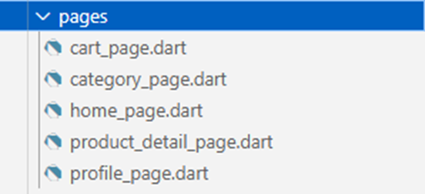
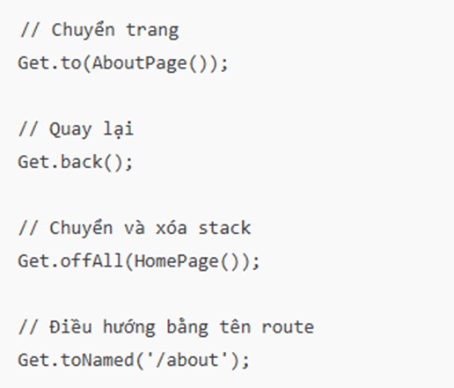


3. Nội dung và cách triển khai
3.4. Áp dụng GetX Routing và Navigation
a. Định nghĩa route:
– GetX cung cấp routing system riêng, thay thế Navigator.push().
b. Mục đích:
– Giúp điều hướng giữa các trang nhanh, gọn, không cần context.
– Quản lý tất cả route ở một nơi: app_routes.dart.
Thư mục sử dụng:
Điều hướng:
Truyền dữ liệu:

Slide 12
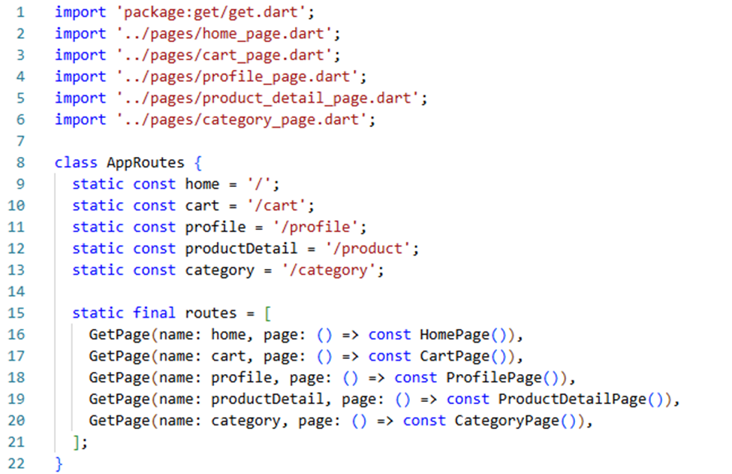
Ví dụ: app_routes.dart

Slide 13
3. Nội dung và cách triển khai
3.5. Performance Benefits và Use Cases
a. Performance Benefits
  Không cần build lại toàn bộ widget tree, chỉ có những widget có dữ liệu thay đổi mới cần rebuild.
  Không cần buildcontext để gọi Navigation, Snackbar,...
  Tối ưu bộ nhớ
b. Use Cases
  Stage Management: theo dõi và cập nhật dữ liệu ttheo thời gian thực
  Dependency Injection: quản lý các controller hay service xuyên suốt app
  Route Management: điều hướng mà không cần context
  Reactive Programming: tự động cập nhật UI khi biến thay đổi
  Global State Sharing: Chia sẻ dữ liệu giữa nhiều màn hình dễ dàng

Slide 14
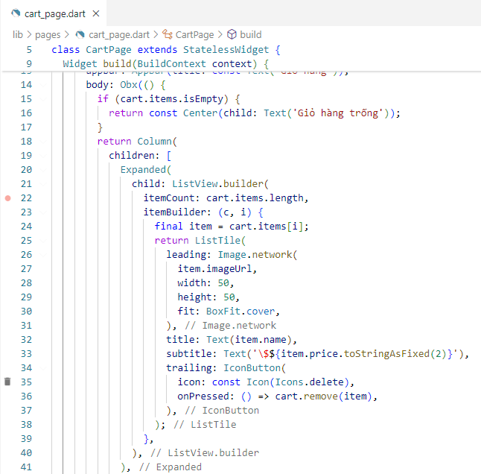
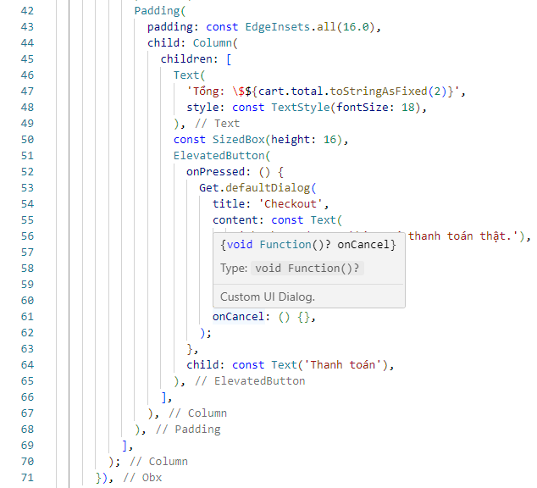
3. Nội dung và cách triển khai
3.5. Performance Benefits và Use Cases
Rebuild chính xác, không dư thừa (UI chỉ cập nhật khi dữ liệu thay đổi)
Khi cart.items thay đổi thì chỉ phần body này được rebuild mà không phải toàn bộ màn hình

Slide 15
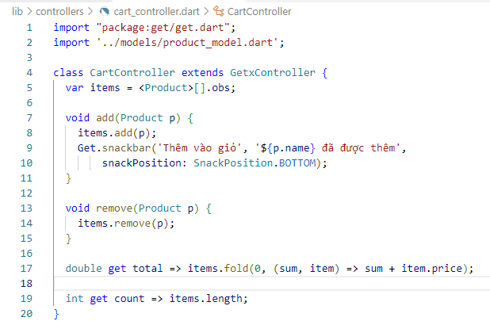
3. Nội dung và cách triển khai
3.5. Performance Benefits và Use Cases
Không cần BuildContext. giảm việc truyền context qua nhiều widget
Không cần ScaffoldMessenger.of(context)

Slide 16
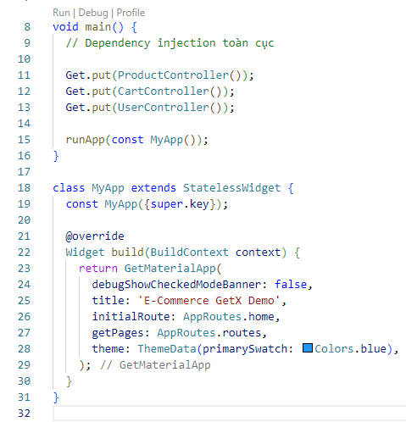
3. Nội dung và cách triển khai
3.5. Performance Benefits và Use Cases
Quản lý state + controller nhẹ và tự động
Các controller này tồn tại xuyên suốt app mà không tạo lại, tiết kiệm bộ nhớ.

Slide 17
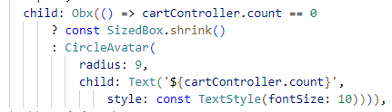
3. Nội dung và cách triển khai
3.5. Performance Benefits và Use Cases
Reactive update siêu nhanh nhờ Rx system
Trong HomePage: dart Obx(() => cartController.count == 0 ? SizedBox.shrink() : CircleAvatar(...)); Chỉ rebuild số lượng trên icon giỏ hàng, rất nhẹ và nhanh.

Slide 18

3. Nội dung và cách triển khai
3.5. Performance Benefits và Use Cases
State Management: Quản lý danh sách sản phẩm, giỏ hàng, người dùng
CartController, ProductController, UserController — mỗi cái giữ trạng thái riêng và được truy cập toàn cục.

Slide 19
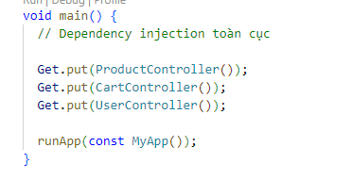
3. Nội dung và cách triển khai
3.5. Performance Benefits và Use Cases
Dependency Injection (DI): Dùng Get.put() để khởi tạo và quản lý vòng đời controller.
Get.put(ProductController()); Get.put(CartController()); Không cần Provider hay InheritedWidget.

Slide 20

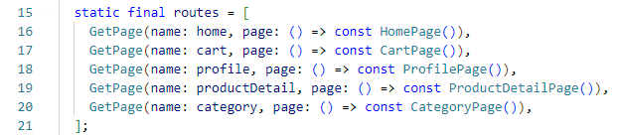
3. Nội dung và cách triển khai
3.5. Performance Benefits và Use Cases
Route Management: Điều hướng giữa các trang mà không cần Navigator.push
Trong Product_tile
Trong app_routes khai báo tất cả bằng GetPage

Slide 21
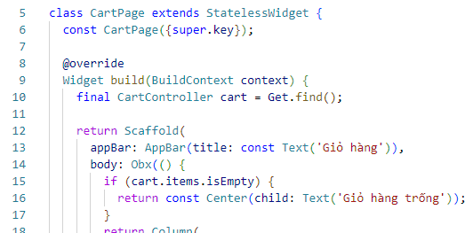
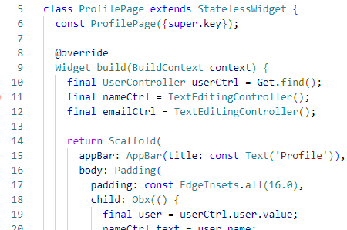
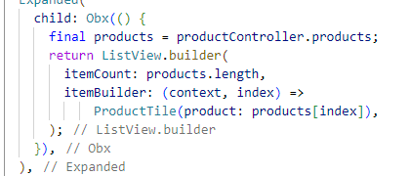
3. Nội dung và cách triển khai
3.5. Performance Benefits và Use Cases
Reactive UI (Obx): Tự động cập nhật UI khi dữ liệu thay đổi.
Trong CartPage, ProfilePage, HomePage đều dùng Obx() để lắng nghe biến .obs.

Slide 22
  SỬ DỤNG GETX TRONG STATE MANAGEMENT VÀ NAVIGATION
Ứng dụng App bán hàng với GetX
Nguồn tham khảo
E-Commerce App built in flutter using GetX: https://github.com/SinaSys/flutter_ecommerce_app
Open screens/snackbars/dialogs/bottomSheets without context, manage states and inject dependencies easily with Get: https://github.com/jonataslaw/getx
Flutter e-commerce app example with GetX: https://github.com/afgprogrammer/Flutter-ecommerce-app-with-getx
Flutter Ecommerce app with GetX: https://github.com/edilsonmatola/habitual-ecommerce-app-getx

Slide 23
  Cảm ơn đã lắng nghe

